Slide 1

Big data analysis project Football analysis
Groupe D -
Daniel Ribeiro Cabral
Killian Ruffieux
Ruben Terceiro
Yverdon, le 7 juin 2024

Slide 2

Dataset
Données sur les matchs de football
10 GB
Grande quantité de caractéristiques :
Compétitions
Résultats matchs
Lineups
Événements dans les matchs
360: champ de vision de la caméra
https://github.com/statsbomb/open-data

Slide 3
Structure du projet & Technologies
EDA : Analyses statistiques et visuelles
Python, Jupyter Notebook, PySpark & Plotly
Model 1 : Prédiction du vainqueur d’un match
Scala, Zeppelin, Spark & ML Spark
Model 2 : Prédiction des Events
Scala, Zeppelin, Spark & ML Spark
Notes:
Ruben

Slide 4
EDA

Slide 5
Exploratory Data Analysis : Technologies (1)
 | Avantage | Désavantage
Python | Syntaxe simple | Pas compatible multithreading
Scala | Performant pour traitement de données parallèles et distribuées | Syntaxe complexe
Jupyter Notebook | Compatible avec toutes les librairies Python (notamment visualisation comme Plotly, Matplotlib,etc..) | Peut être lent avec gros datasets et compatible avec seulement Python et R
Zeppelin | Compatible plusieurs langages (Scala, SQL,..) | Moins populaire donc moins de lib
PySpark | Rapide pour grande quantité de données | Courbe d’apprentissage
Pandas | Facile à prendre en mains | Lent avec grandes quantité de données
Notes:
Ruben

Slide 6

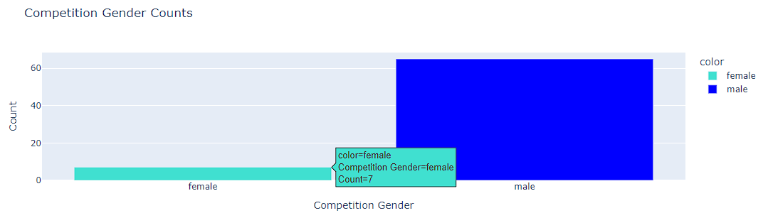

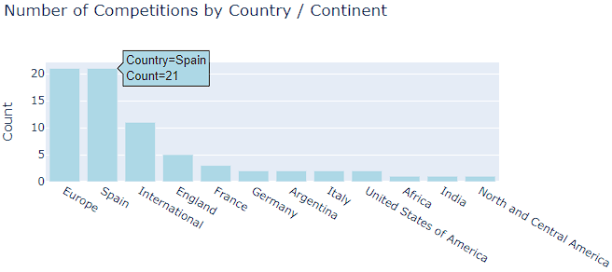

Exploratory Data Analysis : Competitions (2)
1 fichier json
Level 0 : 12 features
Compétitions, Dates, Saison, MAJs
Notes:
Ruben

Slide 7

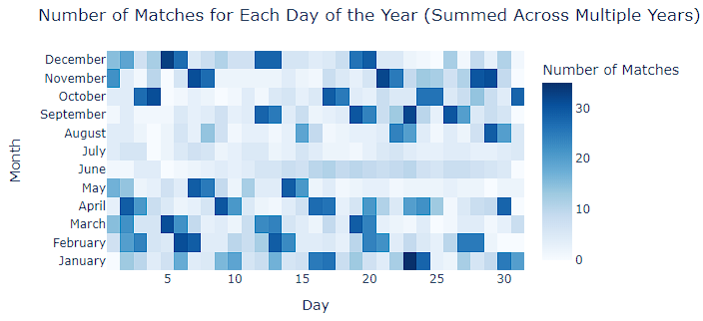
Exploratory Data Analysis : Matches (3)
72 fichiers json
Level 0 : 4 features
Level 1 :18 features
Level 2: 28 features
Level 3 : 18 features
Dates, Scores, Équipes, Compétition

Slide 8
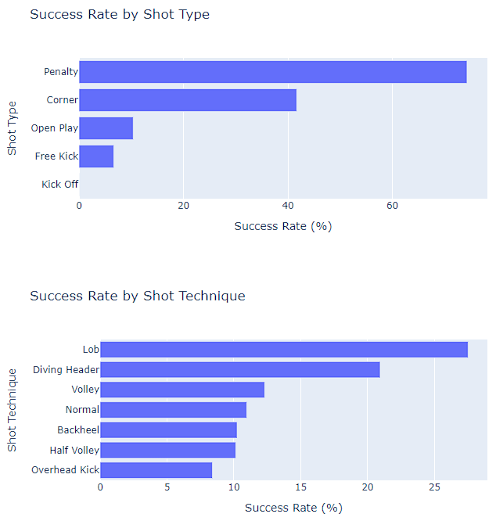
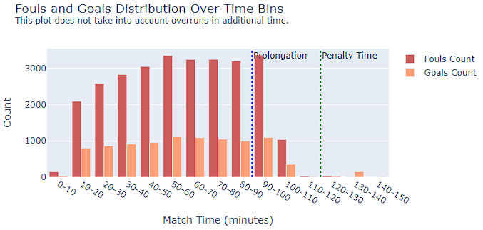
Exploratory Data Analysis : Events (4)
Level 0 : 2 features
Level 1 : 44 features
Level 2 : 108 features Level 3 : 61 features Level 4 : 8 features
3350 fichiers json
Événements, Actions, Joueurs
Notes:
Ruben

Slide 9
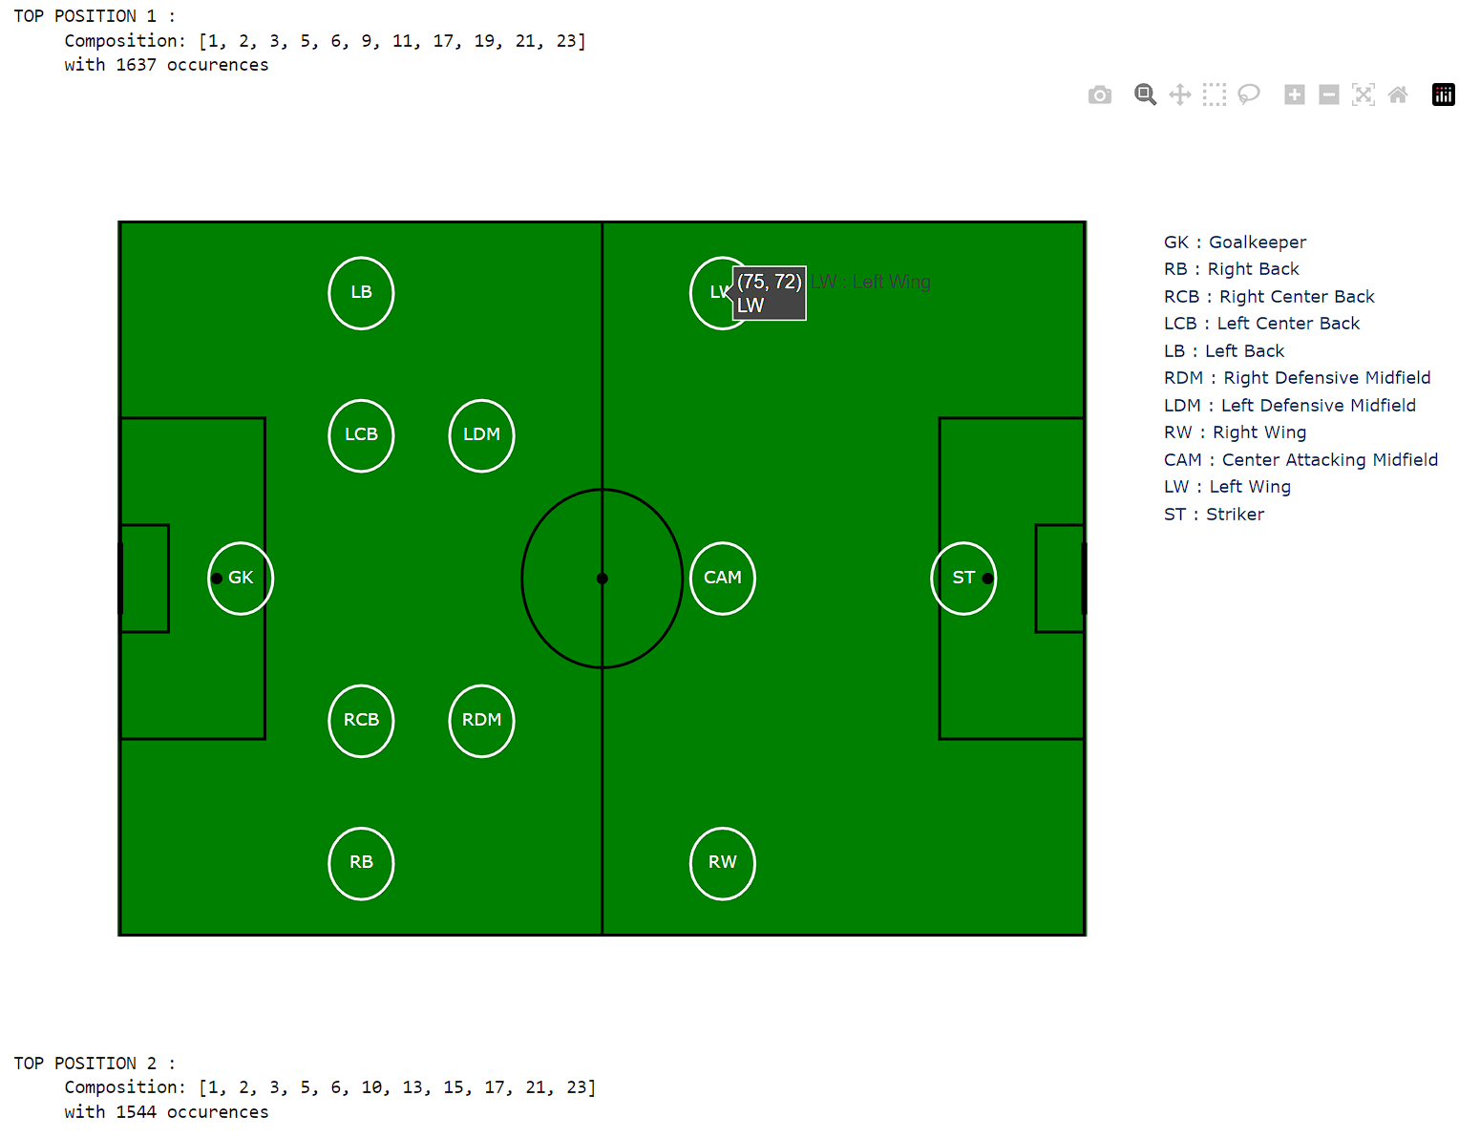
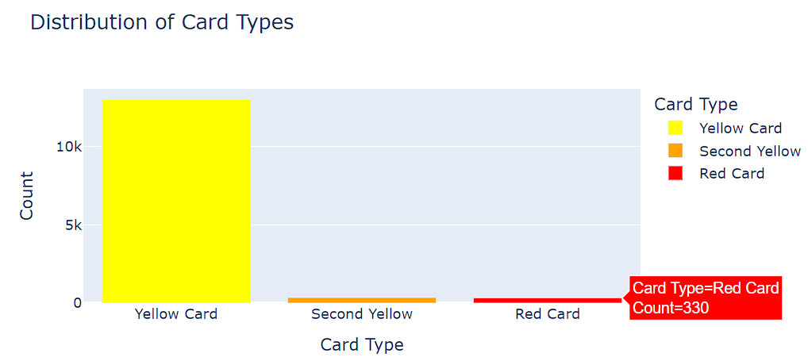
Exploratory Data Analysis : Lineups (5)
3350 fichiers json
Level 0 : 2 features
Level 1 : 5 features
Level 2 : 7 features
Level 3 : 14 features
Alignements, Joueurs, Équipes
https://fcpython.com/visualisation/drawing-pitchmap-adding-lines-circles-matplotlib
Notes:
Ruben
Matplotlib → plotlty

Slide 10
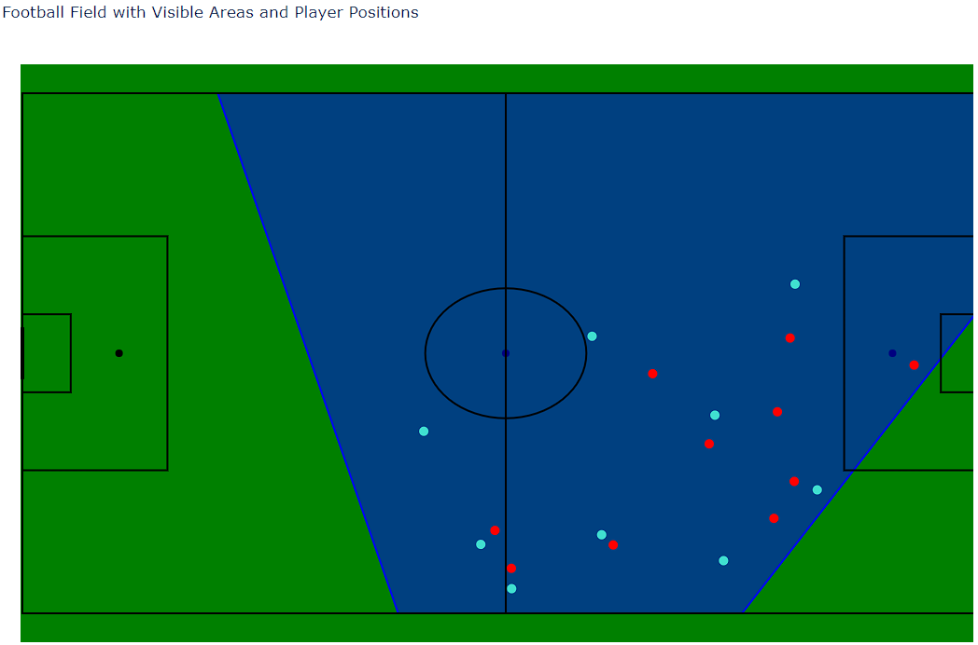
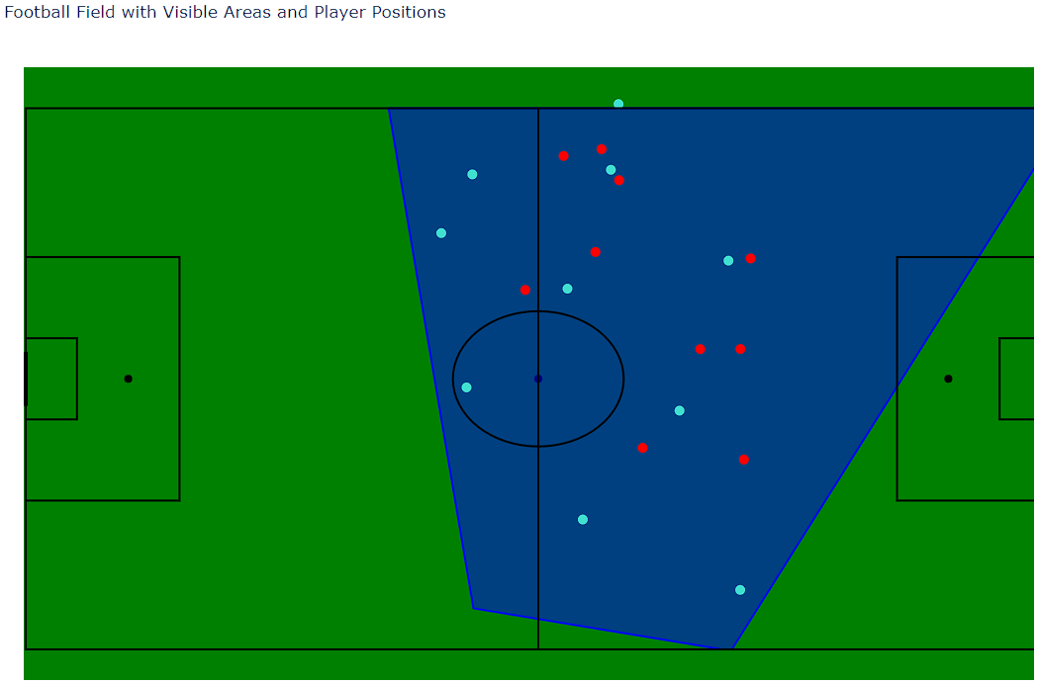
Exploratory Data Analysis : Three-Sixty (6)
244 fichiers json
Level 0 : 4 features
Level 1 : 4 features
https://fcpython.com/visualisation/drawing-pitchmap-adding-lines-circles-matplotlib
Visuel, Alignements, Lineups, Localisation
Notes:
Ruben
Décrire mieux ce qu’est une visible area
Matplotlib → plotlty

Slide 11
Model 1 : Prédiction vainqueur d’un match
Notes:
Daniel

Slide 12
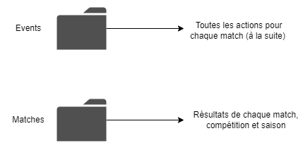
Données utilisées
Notes:
Daniel

Slide 13
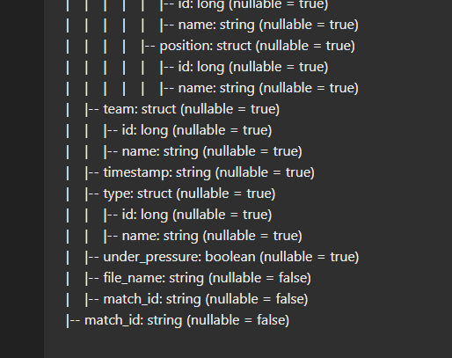

Données utilisées
printschema()
Chaque object correspond à une action, spécifier par un type, dans un match
On a notre disposition toutes les informations des matchs (dont nombres de passes, tirs, carton jaunes etc…)
Notes:
Daniel

Slide 14
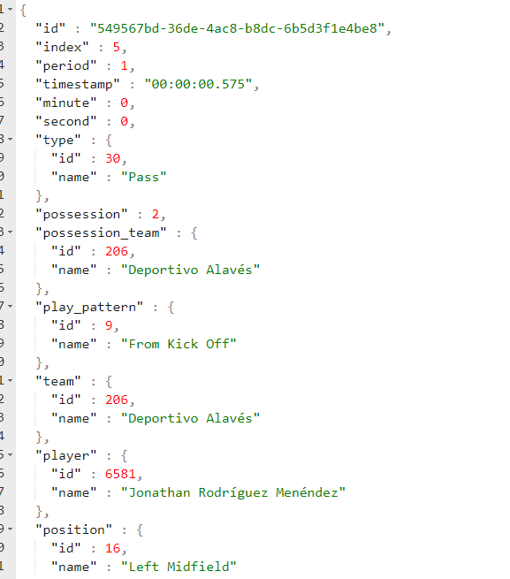
Données utilisées
Exemple ici d’action durant un match à un certain moment
Notes:
Daniel

Slide 15
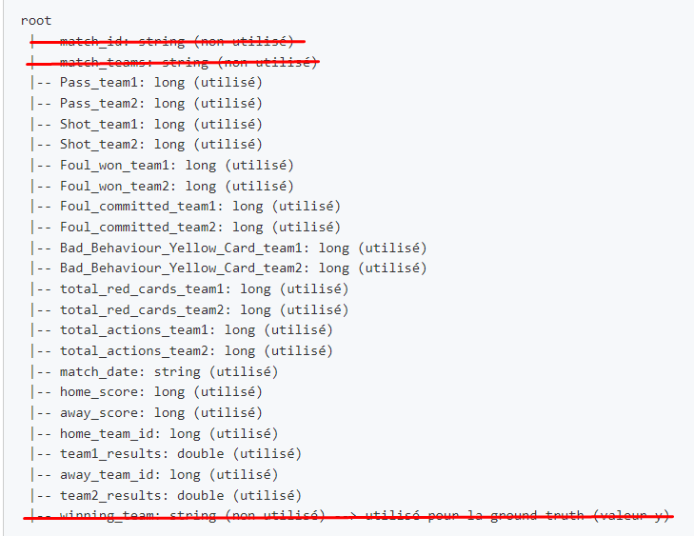

Données utilisées
Définition de 16 features
- Certaines sont rassemblés dans une seule (goalkeeper actions)
Notes:
Daniel

Slide 16
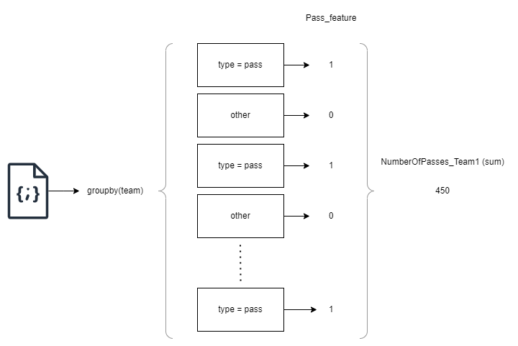
Préparations des données - Spark
Exemple de feature :
Pass
Notes:
Daniel

Slide 17
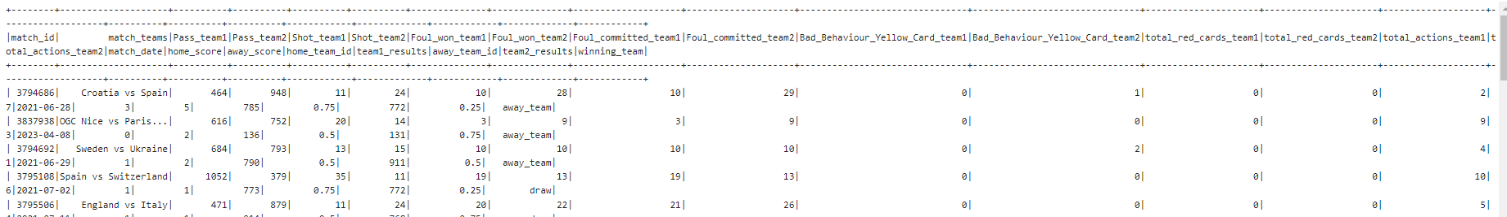
Préparations des données - Spark
Résultat final :
Notes:
Daniel

Slide 18
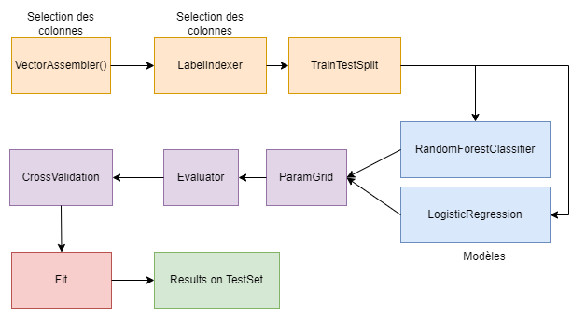
Préparation du modèle - Pipeline
Notes:
Daniel

Slide 19
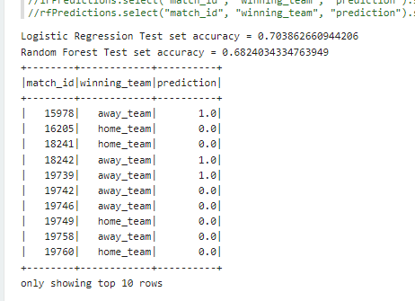
Résultats obtenus
Durée de l’entrainement : 17min sur Google Cloud
Logistic Regression :
Accuracy : 70.4 %
Random Forest :
Accuracy : 68.24 %
Notes:
Daniel

Slide 20
Model 2 : Prédiction des types d’events

Slide 21
But
Prédire la prochaine action
32 actions différentes
Par exemple:
[Pass, Duel, Foul, Shot, Pass] --> [Pass]
[Duel, Foul, Shot, Pass, Pass] --> [Pass]
[Foul, Shot, Pass, Pass, Pass] --> [Shot]

Slide 22
Données utilisées
Exemple ici d’action durant un match à un certain moment
Notes:
Daniel

Slide 23
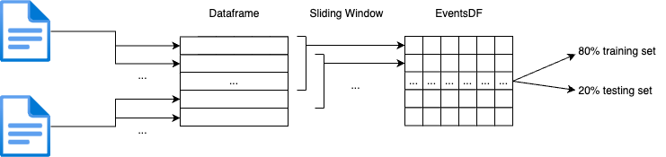
Procédé – Version 1
Version naive
Considère tous les events comme une suite
Sépare aléatoirement en train / test

Slide 24
Taille des données
Dataframe des events:
11’491’082 entrées
1.7Gb
=> Nécessaire d’appliquer des techniques de Big Data
// Repartition the DataFrame to distribute data across the cluster val repartitionedDF = df.repartition(200)
// Cache the DataFrame to avoid recomputation repartitionedDF.cache()

Slide 25
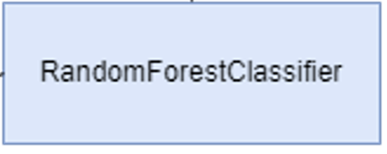
Préparation du modèle - Pipeline
Notes:
Daniel

Slide 26
Résultat – Version 1
72.7%
Temps d’entrainement: 2h
Mais comment interpréter ?
=> Version 2

Slide 27
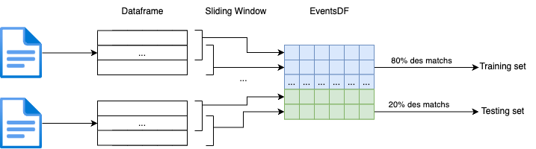
Procédé – Version 2
Traitement comme des vrais Time Series
Considère les matchs séparément
Test ne se retrouve pas dans le train

Slide 28
Résultat – Version 2
3%...
Temps d’entrainement: 2h
Mais, notre modèle a prédit :
Passe au lieu de "Block"
Passe au lieu de "Ball Recovery"
Duel au lieu de Dribble
Passe au lieu de "Dispossessed"
"Goal Keeper" au lieu de "Clearance"

Slide 29
Conclusion et futures améliorations
Agrandir le dataset avec d’autres matchs
Soit payant
Soit compliqué (scraping)
Modèle 1:
Test d’autres modèles différents
Sélection des features plus importantes et création d’autres
Modèle 2:
Difficile de prédire les events
Test en utilisant qu’une seule équipe

Slide 30

Questions ?

Slide 31
Merci de votre attention

